Slide 1
842 ZDROJOVÁ SOUSTAVA
Josef Plešek

Slide 2
MV 842
VLAK
VLAK
G
BATERIE
48 V
USMĚRŇOVAČ
48 V
DOBÍJEČ
48 > 24 V
BATERIE
24 V
STATICKÝ
DOBÍJEČ 48 V
MĚNIČ
48 > 24 V
REGULÁTORY
MOTORY
M1 + M2

Slide 3
ZAPNUTÍ VOZOVÉ BATERIE
MV 842
VLAK
VLAK
G
BATERIE
48 V
USMĚRŇOVAČ
48 V
DOBÍJEČ
48 > 24 V
BATERIE
24 V
STATICKÝ
DOBÍJEČ 48 V
MĚNIČ
48 > 24 V
REGULÁTORY
MOTORY
M1 + M2

Slide 4
START A PROVOZ
MV 842
VLAK
VLAK
G
BATERIE
48 V
USMĚRŇOVAČ
48 V
DOBÍJEČ
48 > 24 V
BATERIE
24 V
STATICKÝ
DOBÍJEČ 48 V
MĚNIČ
48 > 24 V
REGULÁTORY
MOTORY
M1 + M2

Slide 5
NOUZOVÉ DOBITÍ STARTOVACÍ BATERIE 24 V
MV 842
VLAK
VLAK
G
BATERIE
48 V
USMĚRŇOVAČ
48 V
DOBÍJEČ
48 > 24 V
BATERIE
24 V
STATICKÝ
DOBÍJEČ 48 V
MĚNIČ
48 > 24 V
REGULÁTORY
MOTORY
M1 + M2

Slide 6
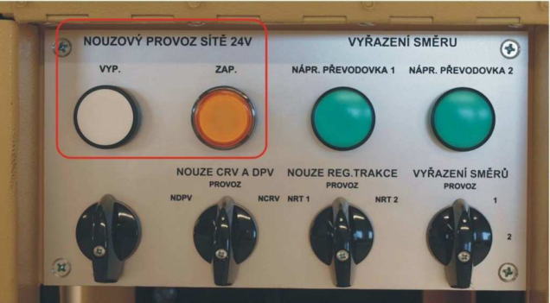
PORUCHA NAPÁJENÍ REGULÁTORŮ
MV 842
VLAK
VLAK
G
BATERIE
48 V
USMĚRŇOVAČ
48 V
DOBÍJEČ
48 > 24 V
BATERIE
24 V
STATICKÝ
DOBÍJEČ 48 V
MĚNIČ
48 > 24 V
REGULÁTORY
MOTORY
M1 + M2

Slide 7
DOBÍJENÍ Z VNĚJŠÍ SÍTĚ 230 V
(ODPOJOVAČ BAT. ODPOJEN)
MV 842
VLAK
VLAK
G
BATERIE
48 V
USMĚRŇOVAČ
48 V
DOBÍJEČ
48 > 24 V
BATERIE
24 V
STATICKÝ
DOBÍJEČ 48 V
MĚNIČ
48 > 24 V
REGULÁTORY
MOTORY
M1 + M2
230 V

Slide 8
DOBÍJENÍ Z VNĚJŠÍ SÍTĚ 230 V
(ODPOJOVAČ BAT. ZAPOJEN)
MV 842
VLAK
VLAK
G
BATERIE
48 V
USMĚRŇOVAČ
48 V
DOBÍJEČ
48 > 24 V
BATERIE
24 V
STATICKÝ
DOBÍJEČ 48 V
MĚNIČ
48 > 24 V
REGULÁTORY
MOTORY
M1 + M2
230 V

Slide 9
DOBÍJENÍ Z VNĚJŠÍ SÍTĚ 230 V
(ODPOJOVAČ BAT. ZAPOJEN + DOBÍJENÍ BAT. 24 V Z DISPL.)
MV 842
VLAK
VLAK
G
BATERIE
48 V
USMĚRŇOVAČ
48 V
DOBÍJEČ
48 > 24 V
BATERIE
24 V
STATICKÝ
DOBÍJEČ 48 V
MĚNIČ
48 > 24 V
REGULÁTORY
MOTORY
M1 + M2
230 V

